Slide 1
স্বাগতম

Slide 2
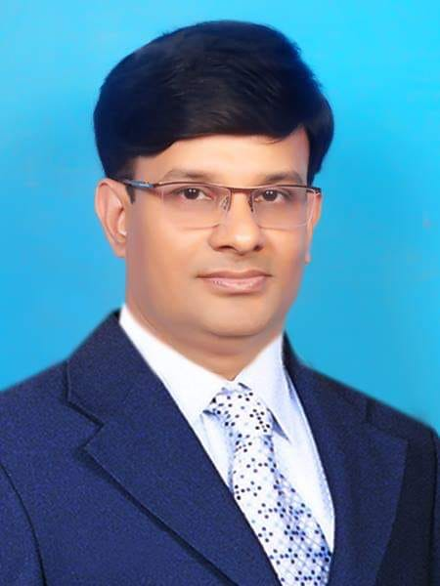
পরিচিতি
এ.কে.এম মাসুদুজ্জামান
প্রভাষক, সমাজবিজ্ঞান
সরকারি ইন্দুরকানী কলেজ
ইন্দুরকানী, পিরোজপুর।
মোবাইল নং-01818321562
শ্রেণি : দ্বাদশ
বিষয় : সমাজবিজ্ঞান ২য় পত্র
অধ্যায় : নবম
সাধারণ পাঠ: বাংলাদেশর সামাজিক সমস্যা ও প্রতিকারের উপায়।
বিশেষ পাঠঃ মাদকাসক্তের কারণ, প্রভাব, প্রতিকার।
সময় : ৪০ মিনিট

Slide 3
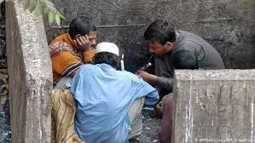
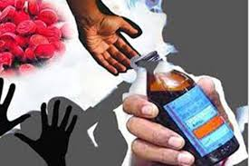
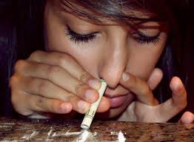
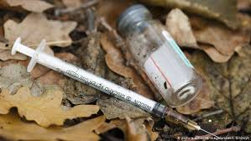
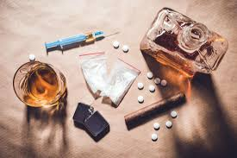
নিচের চিত্রগুলো লক্ষ্য কর

Slide 4
আজকের পাঠ
মাদকাসক্তির কারণ, প্রভাব ও প্রতিকার

Slide 5
এই পাঠ শেষে শিক্ষার্থীরা
মাদকাসক্তি সম্পর্কে বলতে পারবে
বাংলাদেশে মাদকাসক্তির প্রভাব চিহ্নিত করতে পারবে
বাংলাদেশের সমাজে মাদকাসক্তির প্রতিকার ব্যাখ্যা করতে পারবে

Slide 6
মাদকাসক্তি?
শাব্দিক অর্থে মাদকাসক্তি বলতে ড্রাগ বা মাদকদ্রব্যের প্রতি এক প্রবল আকর্ষণকে বুঝায়।
বিশ্ব স্বাস্থ্য(WHO) এর মতে, নেশা এমন একটি মানসিক ও শারীরিক অবস্থা, যার সৃষ্টি হয়েছে জীবিত প্রাণী ও মাদক ঔষধের মিথস্ক্রিয়ার মাধ্যমে”
মাদকাসক্তি হচ্ছে এমন একটি অভ্যাস বা অবস্থা যখন একজন মানুষ বিভিন্ন রকম মাদকের(আফিম, মরফিন, হেরোইন, গাজা প্রভৃতি) নিয়মিত ব্যবহারের মাধ্যমে তার শরীর ও মনকে ঐ সমস্ত মাদকের উপর পুরোপরি নির্ভরশীল করে তোলে, যার ফলশ্রুতিতে সমাজে শান্তি ও ভারসাম্যের উপর হুমকির সৃষ্টি হয়।

Slide 7
একনজরে বাংলাদেশে মাদকাসক্তির প্রভাব
ব্যক্তির অস্তিত্ব বিপন্ন
পারিবারিক অশান্তি
অর্থনৈতিক প্রভাব
অপরাধের প্রসার
যানবাহনে দুর্ঘটনা
চোরাচালান বৃদ্ধি
এইডস রোগের সংক্রমণ
শারীরিক ও মানসিক বৈকল্য

Slide 8
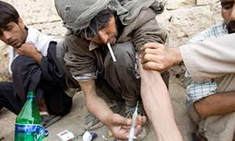
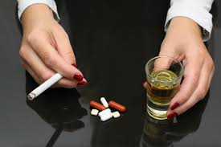
মাদকে আসক্ত ব্যক্তির সব সময়ই ড্রাগ গ্রহণ করার একটা তীব্র আকাঙ্ক্ষা থাকে। এভাবে ড্রাগের উপর ক্রমশ নির্ভরশীল একজন ব্যক্তিকে ড্রাগ গ্রহণের ক্ষেত্রে সামান্য প্রতিবন্ধকতা ও আত্মহত্যার মুখোমুখি এনে দাড় করায়।
ব্যক্তির অস্তিত্ব বিপন্ন

Slide 9
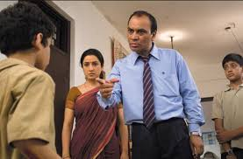
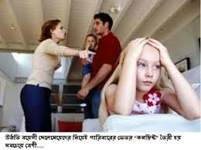
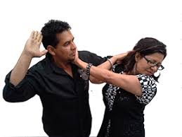
ব্যক্তির কর্মদক্ষতা, ভারসম্যহীনতা,অস্বাভাবিক ও অনাকাঙ্ক্ষিত আচরণ, ক্রমশ যৌনক্ষমতা হারানো, হতাশা ও অবনতি পারিবারিক জীবনে অশান্তি আনায়ন করে।
পারিবারিক অশান্তি

Slide 10
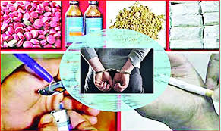
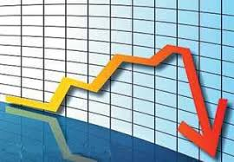
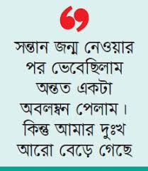
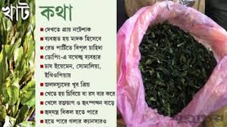
অর্থনৈতিক প্রভাব
মাদকাসক্ত ব্যক্তি আফিম, হেরোইন ইত্যাদি ব্যয়বহুল ড্রাগ কিনতে গিয়ে পারিবারিক বাজেটের প্রায় সম্পূর্ণ অংশই এ উদ্দেশ্যে ব্যয় করে।

Slide 11
একক কাজ
মাদকাসক্তি কী?

Slide 12
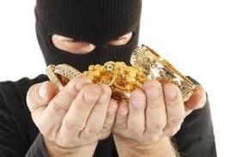
অপরাধের প্রভাব
ব্যভিচার, ধর্ষন, খুন, স্বর্ণ চুরি ইত্যাদি বেড়ে যায়।

Slide 13
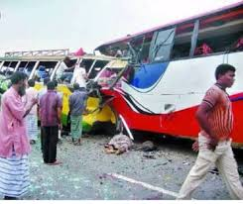
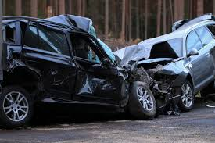
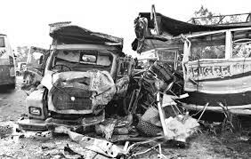
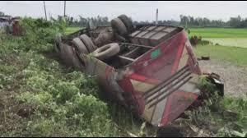
যানবাহনে দুর্ঘটনা
মাদকাসক্ত ড্রাইভার, হেলপার, পাইলট সম্পূর্ণ স্বাভাবিক মস্তিষ্কে নিয়মমাফিক যানবাহন চালাতে ব্যর্থ হন। ফলে দুর্ঘটনা ঘটে।

Slide 14
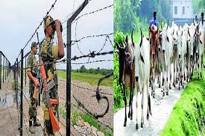
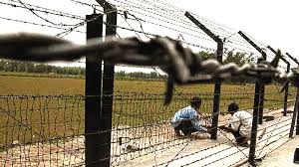
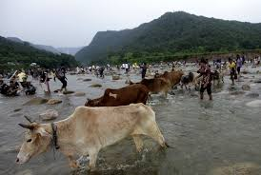
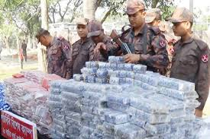
চোরাচালান বৃদ্ধি
দেশীয় ও আন্তর্জাতিক আইনে মাদকদ্রব্য ক্রয়-বিক্রয় নিষিদ্ধ হওয়ায় এটা গোপনে
ও চোরাপথে পাচার হয়ে থাকে।

Slide 15
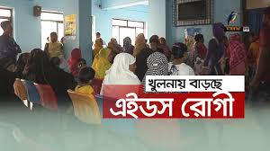
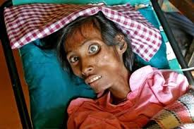
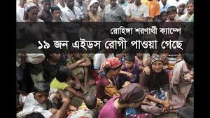
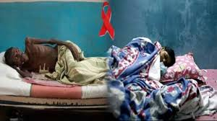
এইডস রোগের সংক্রমণ
যারা সংঘবদ্ধভাবে মাদকদ্রব্য গ্রহণ করে, তাদের সিরিঞ্জ, সুচ, কাচের নল ইত্যাদি পরিষ্কার করার মত মনমানসিকতা থাকে না। ফলে তাদের মধ্যে নিউমোনিয়া, সেপটিক এমবোলাই, হেপাটাইটিস এমনকি ঘাতক ব্যাধি এইডস পর্যন্ত হবার সম্ভাবনা থাকে।

Slide 16
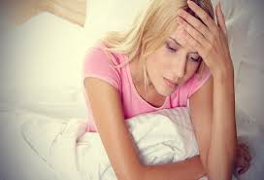
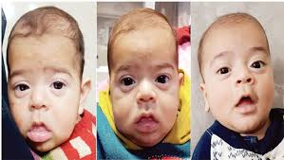
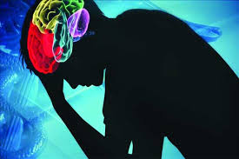
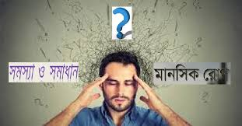
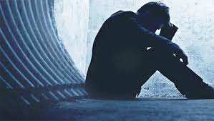
শারীরিক ও মানসিক বৈকল্য
মূল্যবোধ ও বিবেকের অবনতি, আত্মবিশ্বাস হারিয়ে যাওয়া, সুস্থ চিন্তাধারা ও সৃষ্টিধর্মী মনমানসিকতা লোপ পাওয়া এমনকি মহিলাদের ক্ষেত্রে শারীরিক বৈকল্য দেখা দেয়।

Slide 17
মূল্যয়ন
১। বাংলাদেশে মাদকাসক্তি কিরুপ সমস্যা হিসেবে পরিগণিত?
ক। আন্তর্জাতিক খ। জাতীয় গ। আঞ্চলিক ঘ। স্থানীয়
২। রাজীব সর্বদা ঔষধ খেয়ে ঘুমায়, কোন দিন যদি সে ঔষধ না খায় তাহলে সে অস্থির হয়ে যায় এবং অস্বস্তিবোধ করে। রাজীবের ক্ষেত্রে নিচে কোন টি সমর্থন যোগ্য।
ক। ঘুমের সমস্যা খ। ‍অসুষ্থ গ। মানসিক সমস্যা ঘ। মাদকাসক্তি।
৩। মাদকাসক্তির কারনে প্রকট আকার ধারন করে i. পারিবারিক নিরাপত্তা ii. সন্ত্রাসী কর্মকান্ড iii. পারিবারিক ভাঙ্গন
নিচের কোনটি সঠিক?
ক। i. ও ii. খ। i. ও iii. গ। ii. ও iii. ঘ। i., ii., iii.
উত্তরঃ ১। আন্তর্জাতিক ২। মাদকাসক্তি ৩। ii. ও iii

Slide 18
বাড়ির কাজ
রাজীব দেশের নামকরা বিশ্ববিদ্যালয়ে থেকে এম.এ পাস করেছে 5 বছর আগে । তার ইচ্ছা ছিল বিসিএস এর মাধ্যমে সরকারি উচ্চ পদে চাকুরী করবে। সুযোগ থাক সত্ত্বেও সে বে-সরকারি চাকুরীতে যোগদান করেন। আজ এত দিনেরে চেষ্টায় সরকারি চাকুরী না পেয়ে হতাশায় নিমজ্জিত হয়েছেন এবং মাদকাসক্ত হয়ে পড়েছে।
ক । নয়াবাস পরিবার কি
খ । সামাজিক স্তর বিন্যাশ ধারনা টি বুঝিয়ে লেখ।
গ । উদ্দিপকে রাজীবের বর্তমান অবস্থাকে বাংলাদেশের কোন সামাজিক সমস্যার পরিচয় বহন করে? ব্যাখ্যা কর।
ঘ । রাজীবের মাদকাসক্তির পিছনে শুধুইকি বেকারত্ব নাকি অন্যকোন প্রভাবক কাজ করতে পারে বলে তোমার মনে হয়? মতামত সহ বিশ্লেষন কর।

Slide 19
ধন্যবাদ

